Slide 1
Министерство образования Иркутской области
Государственное бюджетное профессиональное
образовательное учреждение Иркутской области
«Иркутский авиационный техникум»
(ГБПОУИО «ИАТ»)
Курсовой проект
Веб-приложение «Техническая поддержка, обработка заказов и обращений»
Выполнил: Коротчук Александр Родионович
Группа: ВЕБ 22-2
Руководитель: Карпова Наталья Романовна
Иркутск 2025

Slide 2
Цель, задачи курсового проектирования
Цель данного курсового проектирования является разработка технической поддержки, которая будет эффективно обрабатывать заказы и обращения своих клиентов.
Для достижения этой цели нужно решить следующие задачи:
Провести анализ предметной области;
Провести обзор инструментальных средств для разработки веб-приложения;
Составить техническое задание;
Разработать прототип, макет технической поддержки;
Спроектировать базу данных;
Разработать веб-приложения Технической поддержки.

Slide 3

Предметная область курсового проекта
Предметной областью курсового проекта является служба технической поддержки компании. Оно позволяет пользователям отправлять запросы о проблемах, связанных с продуктами или услугами компании, а сотрудники службы поддержки получают возможность оперативно обрабатывать эти запросы (обращения) и формировать заказы в запросах. Основные аспекты и компоненты предметной области, которые предназначены для технической поддержки: пользователь, сотрудник, администратор.

Slide 4










Инструментальные средства разработки
Этап | Изображение (логотип) | Название инструмента
Проектирование макетов и прототипов интерфейса |  | Figma
Функциональное проектирование программного продукта |  | Draw.io
Проектирования базы данных |  | MySQL Workbench
Реализация базы данных |  | MySQL
Реализация (среда разработки) |  | VS Code
Реализация (инструменты, языки) |  | HTML, CSS, PHP, JavaScript
Разработка (фреймворки) |  | Laravel

Slide 5
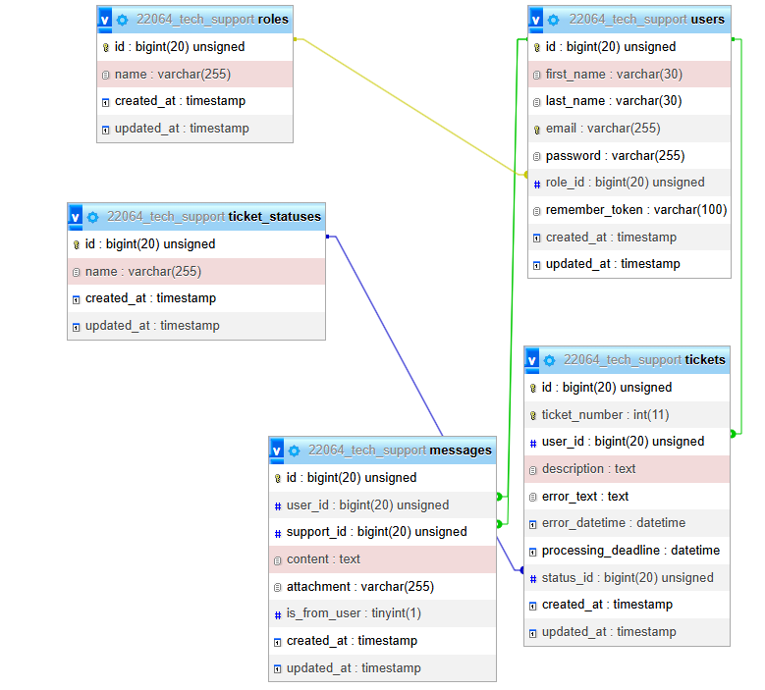
Проектирование базы данных

Slide 6
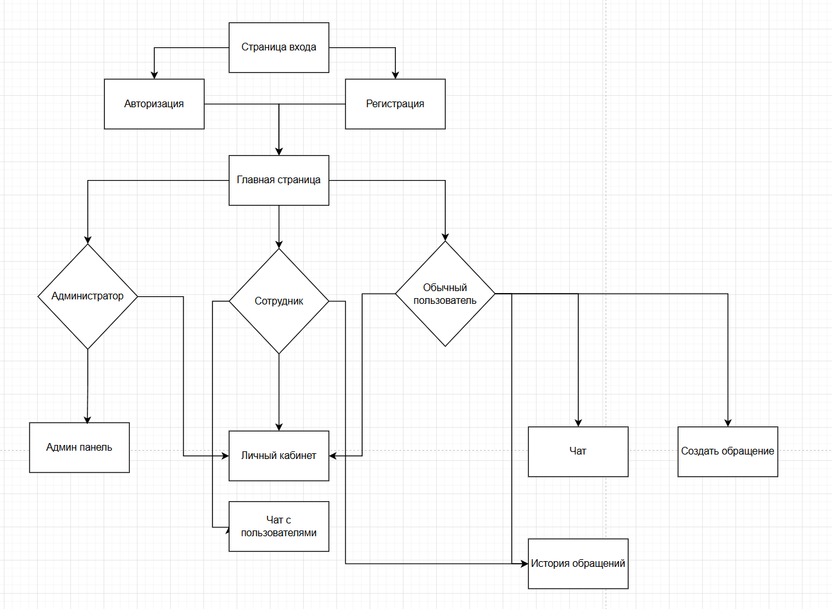
Схема навигации

Slide 7
Демонстрация курсового проекта

Slide 8
Заключение
В ходе выполнения курсового проекта было разработано веб-приложение «Техническая поддержка обработка заказов и обращений», предназначенное для организации взаимодействия между пользователями и сотрудниками службы поддержки. Приложение обеспечивает удобный интерфейс для создания обращений, и обработки заказов в рамках обращений, обмена сообщениями в чате, а также управления ролями пользователей (клиент, сотрудник поддержки, администратор). Приложение соответствует поставленным требованиям:
− Обеспечивает удобный и интуитивно понятный интерфейс.
− Поддерживает адаптивный дизайн для мобильных устройств.
− Позволяет эффективно управлять обращениями и коммуникацией между пользователями и поддержкой для дополнительной обработки заказов.
− Включает систему ролей для разграничения прав доступа.
В дальнейшем разработанное веб-приложение может быть использовано в компаниях для автоматизации работы службы технической поддержки, что повысит качество обслуживания клиентов и оптимизирует внутренние процессы.

